Slide 1
PHP Cơ bản

Slide 2

PHP là gì?
PHP là từ viết tắt của "PHP Hypertext Preprocessor"
Ngôn ngữ kịch bản phía server
Dùng để xây dựng website “động”:
Cung cấp nội dung khác nhau tùy thuộc vào ngữ cảnh
Xử lý: database, e-mail, ...
Chứng thực người dùng
Xử lý thông tin của form
Mã nguồn PHP có thể được nhúng
vào mã nguồn HTML

Slide 3
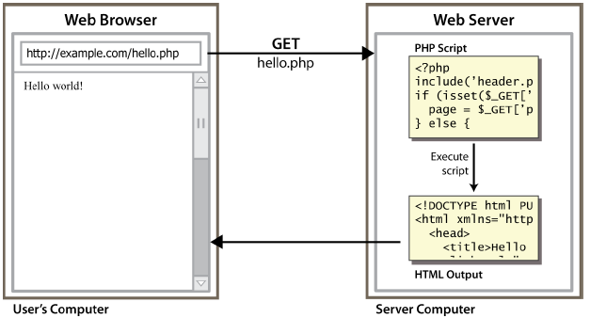
Lifecycle của 01 request PHP
Hello.php
Hello world!
User’s computer
Server computer

Slide 4
Hello World!
<?php
echo "Hello world!";
?> PHP
Hello world!
output

Slide 5
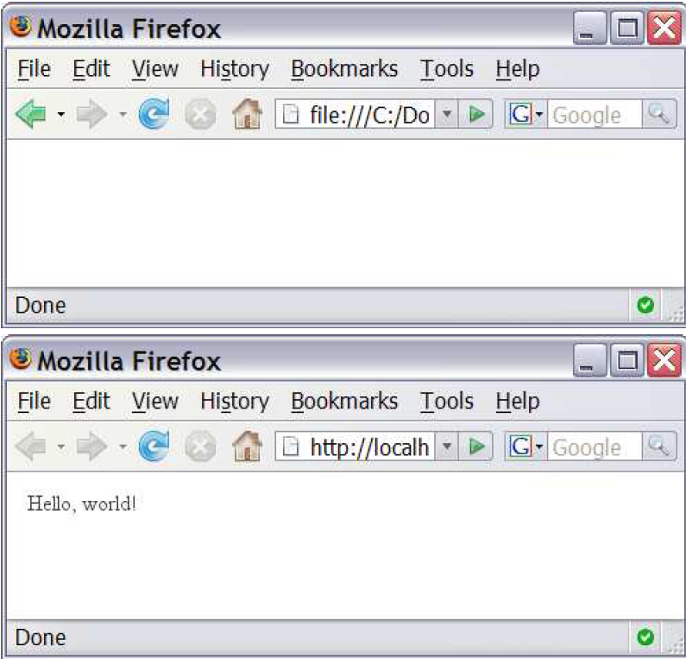
Xem trang PHP
Hello world!

Slide 6
Mã nguồn PHP
Nội dung HTML
<?php
Mã nguồn PHP
?>
Nội dung HTML
<?php
Mã nguồn PHP
?>
Nội dung HTML… PHP
Nội dung của 01 tập tin .php ở giữa cặp thẻ <?php và ?> được thực thi bởi PHP proccessor
Các nội dung khác được xuất ra dưới dạng HTML

Slide 7
Lệnh in giá trị: print/echo
print "text";
print("text”);
echo "text";
echo ("text”); PHP
echo "Hello, World!\n";
echo "Escape \"chars\" are the SAME as in Java!\n";
echo "You can have
line breaks in a string.";
echo 'A string can use "single-quotes". It\'s cool!'; PHP
Hello world! Escape "chars" are the SAME as in Java! You can have line breaks in a string. A string can use "single-quotes". It's cool!
output

Slide 8
Lệnh in giá trị: print/echo
echo không trả về giá trị
print trả về giá trị 1
echo có thể truyền nhiều tham số
print chỉ truyền 1 tham số
echo nhanh hơn print
Notes:
names are case sensitive; separate multiple words with _

Slide 9
Biến
$name = expression; PHP
$user_name = "mundruid78";
$age = 16;
$drinking_age = $age + 5;
$this_class_rocks = TRUE; PHP
Tên biến phân biệt HOA – Thường
Tên biến luôn được bắt đầu bởi dấu $ (khai báo & sử dụng)
Được khai báo ngầm định bởi phép gán
Không cần khai báo kiểu dữ liệu
Notes:
names are case sensitive; separate multiple words with _

Slide 10
Biến
Kiểu dữ liệu cơ bản: int, float, boolean, string, array, object, NULL
Kiểm tra kiểu dữ liệu của biến bằng các hàm is_type, v.d. is_string
Hàm gettype: trả về kiểu dữ liệu của biến (dạng chuỗi)
PHP chuyển kiểu dữ liệu một cách tự động trong nhiều trường hợp:
string → int: khi thực hiện phép cộng +
int → float: khi thực hiện phép chia /
Ép kiểu: (type):
$age = (int) "21";

Slide 11
Toán tử số học
+ - * / % . ++ --
= += -= *= /= %= .=
NOTE: 5 + "7" ➔ 12

Slide 12
Ghi chú
# ghi chú 1 dòng
// ghi chú 1 dòng
/*
ghi chú nhiều dòng (đoạn)
*/ PHP

Slide 13
Kiểu String
$favorite_food = "Ethiopian";
echo $favorite_food[2];
$favorite_food = $favorite_food . " cuisine";
echo $favorite_food; PHP
~ mảng ký tự: chỉ số bắt đầu từ 0, nằm giữa cặp dấu [ ]
KHÔNG CÓ kiểu ký tự (mỗi ký tự là 01 chuỗi)
Phép nối chuỗi: . (dấu chấm), không phải dấu cộng +
5 + "2 turtle doves" === 7
5 . "2 turtle doves" === "52 turtle doves"
Được đặt trong cặp dấu " " hoặc ' '

Slide 14
Các hàm xử lý String
# index 0123456789012345
$name = "Stefanie Hatcher";
$length = strlen($name);
$cmp = strcmp($name, "Brian Le");
$index = strpos($name, "e");
$first = substr($name, 9, 5);
$name = strtoupper($name); PHP

Slide 15
Chuỗi thông dịch
$age = 16;
echo "You are " . $age . " years old.\n";
echo "You are $age years old.\n"; # You are 16 years old. PHP
Chuỗi trong cặp " " là thông dịch
Các biến trong chuỗi sẽ thêm giá trị của chúng vào chuỗi
Các chuỗi trong cặp ' ' là không thông dịch:
echo ' You are $age years old.\n '; # You are $age years old. \n PHP

Slide 16
Chuỗi thông dịch
echo "Today is your $ageth birthday.\n"; # $ageth not found
echo "Today is your {$age}th birthday.\n"; PHP
Để tránh sự mơ hồ thì đặt biến trong cặp dấu {}

Slide 17
Giá trị NULL
$name = “Xenia";
$name = NULL;
if (isset($name)) {
echo "This line isn't going to be reached.\n";
} PHP
Một biến là NULL nếu:
nó không được gán bất kỳ giá trị nào (undefined variables)
nó được gán hằng số NULL
nó bị xóa bằng hàm unset
Sử dụng hàm isset: kiểm tra một biến có NULL hay không
NULL được in ra dưới dạng 01 chuỗi rỗng (no output)

Slide 18
(Boolean) Kiểu bool
$feels_like_summer = FALSE;
$php_is_great = TRUE;
$student_count = 7;
$nonzero = (bool) $student_count; # TRUE PHP
Các giá trị sau tương ứng với FALSE (các giá trị khác là TRUE):
0 và 0.0 (nhưng KHÔNG PHẢI 0.00 hay 0.000)
"", "0", và NULL
Mảng với toàn bộ phần tử 0
FALSE được in ra dưới dạng 01 chuỗi rỗng (no output); TRUE được in ra là 1

Slide 19
if/else
if (condition) {
statements;
} elseif (condition) {
statements;
} else {
statements;
} PHP

Slide 20
Vòng lặp for
for (initialization; condition; update) {
statements;
} PHP
for ($i = 0; $i < 10; $i++) {
echo "$i squared is " . $i * $i . ".\n";
} PHP

Slide 21
Vòng lặp while
while (condition) {
statements;
} PHP
do {
statements;
} while (condition); PHP

Slide 22
Math operations
$a = 3;
$b = 4;
$c = sqrt(pow($a, 2) + pow($b, 2));
PHP
math functions
abs | ceil | cos | floor | log | log10 | max
min | pow | rand | round | sin | sqrt | tan
math constants
M_PI | M_E | M_LN2

Slide 23
Kiểu int và float
$a = 7 / 2; # float: 3.5
$b = (int) $a; # int: 3
$c = round($a); # float: 4.0
$d = "123"; # string: "123"
$e = (int) $d; # int: 123 PHP
Kết quả của phép chia giữa 02 số nguyên là 01 số thực

Slide 24
Bài tập 01
Bước 1: Hiển thị lên trình duyệt câu sau:
“Twinkle, Twinkle little star.”
Bước 2: tạo 02 biến chứa 02 từ tương ứng “Twinkle” và “star”. Viết tất cả các câu lệnh (có thể) để hiển thị lên trình duyệt câu ở bước 1 (sử dụng 02 biến vừa tạo ở trên)

Slide 25
Bài tập 02
Khai báo 02 biến như sau: $x=10; $y=7;
Viết mã nguồn để hiển thị các dòng sau lên trình duyệt (sử dụng 02 biến khai báo ở trên):
10 + 7 = 17 10 - 7 = 3 10 * 7 = 70 10 / 7 = 1.4285714285714 10 % 7 = 3

Slide 26
Bài tập 03
Khai báo biến $variable có giá trị ban đầu là 8.
Hãy viết mã nguồn in ra màn hình đoạn sau (sử dụng biến $variable):
Value is now 8. Add 2. Value is now 10. Subtract 4. Value is now 6. Multiply by 5. Value is now 30. Divide by 3. Value is now 10. Increment value by one. Value is now 11. Decrement value by one. Value is now 10.

Slide 27
Bài tập 04
Khai báo biến: $around="around";
Sử dụng cặp dấu nháy đơn (' ') và phép nối chuỗi để in lên trình duyệt câu sau: What goes around, comes around.

Slide 28
Bài tập 05
Viết mã nguồn để in lên trình duyệt 01 trong 02 câu sau:
Nếu tháng hiện tại là tháng 8: It's August, so it's really hot.
Ngược lại: Not August, so at least not in the peak of the heat.
Gợi ý: hàm 'date('F', time())’: lấy tên đầy đủ của Tháng.

Slide 29
Bài tập 06
Sử dụng vòng lặp để in lên trình duyệt danh sách bình phương của các số từ 1 đến 12 với định dạng như sau:
1 * 1 = 1
2 * 2 = 4
3 * 3 = 9
…

Slide 30
Bài tập 07
Viết mã nguồn PHP để in lên trình duyệt bảng phép nhân như hình bên dưới:
Gợi ý: sử dụng vòng lặp lồng nhau.
1 | 2 | 3 | 4 | 5 | 6 | 7
2 | 4 | 6 | 8 | 10 | 12 | 14
3 | 6 | 9 | 12 | 15 | 18 | 21
4 | 8 | 12 | 16 | 20 | 24 | 28
5 | 10 | 15 | 20 | 25 | 30 | 35
6 | 12 | 18 | 24 | 30 | 36 | 42
7 | 14 | 21 | 28 | 35 | 42 | 49

